Slide 1
Recomposição de Aprendizagem
Matemática 3ª série

Slide 2
RELATO DE IMPLEMENTAÇÃO
Dados de identificação
Nome do Cursista | Haward Antunny da Silva Américo
Telefone (opcional) | 44999554888
Nome da escola | Colégio Estadual Branca da Mota Fernandes
Município | Maringá
NRE | Maringá
Ano/Série | 3º anos A, B, C e D

Slide 3
Organização Pedagógica
Objetivo(s) de aprendizagem | Aplicar relações métricas e trigonométricas em situações práticas. Desenvolver raciocínio lógico e interpretação de problemas. Estimular trabalho em equipe e autonomia dos alunos. Relacionar a matemática teórica ao ambiente escolar. Utilizar instrumentos de medição e registro no mapa durante a atividade.
Estratégias e abordagem(ns) metodológica(s) de ensino-aprendizagem | Utilização de aprendizagem ativa por meio de uma gincana matemática interativa. Aplicação de metodologia ativa baseada em estações de aprendizagem, em que os alunos resolvem problemas contextualizados no espaço da escola. A atividade promoveu protagonismo estudantil, colaboração em grupo e aprendizagem significativa, aproximando os conceitos teóricos da prática. A escolha dessa abordagem favorece engajamento, cooperação e desenvolvimento do raciocínio lógico, em consonância com metodologias discutidas no GE.

Slide 4
Descrição
A implementação da gincana ocorreu em etapas bem estruturadas, utilizando um jogo interativo desenvolvido em HTML, CSS e JavaScript, hospedado no GitHub Pages. Inicialmente, os alunos foram reunidos no pátio da escola, onde receberam as instruções sobre as regras, os objetivos da atividade e como o jogo funcionaria. Cada grupo acessou o link do jogo por meio de um QR Code, registrando no sistema o nome do grupo, a turma e os nomes dos integrantes. Essa etapa inicial permitiu armazenar automaticamente as informações em uma planilha online para acompanhamento posterior.
Após o registro, cada grupo recebeu de forma aleatória a estação inicial, que correspondia a um ponto específico do espaço da escola para localização no mapa impresso entregue. Cada estação apresentava um problema contextualizado envolvendo relações métricas no triângulo retângulo ou razões trigonométricas (seno, cosseno e tangente) bem como exercícios presentes nos livros de recomposição de matemática. Os problemas foram elaborados considerando elementos reais da escola, como mesas de ping-pong, mastros de bandeira, placas e postes de luz, tornando a atividade mais próxima da realidade dos alunos.

Slide 5
Descrição
Para avançar no jogo, os estudantes precisavam resolver corretamente cada desafio e inserir a resposta no sistema. Ao acertarem, uma nova estação era sorteada, garantindo que os grupos percorressem trajetórias diferentes. Durante toda a gincana, os alunos se deslocaram entre as estações utilizando e implementando a metodologia abordada em sala de aula. O professores Haward, Roseli e Suelen acompanharam os grupos para garantir que a dinâmica ocorresse de forma organizada e colaborativa.
Ao final da atividade, com as seis estações concluídas, os grupos receberam a orientação de ligar no mapa os pontos por onde passaram, formando dois triângulos. Essa etapa final teve como objetivo reforçar a interpretação espacial e a relação entre os pontos percorridos. A atividade, além de integrar conceitos matemáticos trabalhados em sala de aula, favoreceu a cooperação, o protagonismo estudantil e a aplicação prática da matemática no ambiente escolar.

Slide 6
Descrição
Objetivos
Desenvolver o raciocínio lógico e a aplicação prática da Matemática por meio de problemas contextualizados no espaço escolar.
Revisar e fixar conceitos de trigonometria, relações métricas no triângulo retângulo e Teorema de Pitágoras.
Estimular a resolução de problemas com base em observação, medição e interpretação de situações reais.
Habilidades de Matemática (SAEB)
D064_M (H17) – Utilizar relações métricas de um triângulo retângulo na resolução de problema.
D105_M (H18) – Utilizar equação polinomial de 2º grau na resolução de problema. (quando aplicável em algum cálculo, por exemplo, nas estações com Pitágoras ou problemas que resultem em equação)
D053_M (H15) – Executar cálculos com números reais.
D030_M (H05) – Utilizar conversão entre unidades de medida na resolução de problema. (por exemplo, transformar centímetros para metros em cálculos de campo real)
D043_M (H12) – Utilizar perímetro de figuras bidimensionais na resolução de problema. (quando houver trajetos ou contornos no cálculo)

Slide 7
Descrição
Metodologia
Abordagem: Aprendizagem Ativa com Metodologia de Rotação por Estações e elementos de Gamificação.
Organização:
A turma foi dividida em grupos que percorreram diferentes “estações” dispostas em pontos estratégicos da escola.
Cada estação continha um desafio matemático contextualizado ao local (mastro, escada, poste, etc.), exigindo aplicação de fórmulas e conceitos estudados.
Recursos utilizados: mapa com coordenadas, fita métrica, transferidor, calculadora, marcadores, QR Codes e plataforma interativa hospedada no GitHub Pages.
Dinâmica:
Os grupos partiam de estações diferentes para evitar aglomeração.
Após resolver o desafio de uma estação, recebiam a localização da próxima.
O progresso era registrado automaticamente no sistema local do jogo, e as respostas eram validadas em tempo real.
Avaliação:
O foco foi avaliar a aplicação prática dos conceitos, a capacidade de interpretação e resolução de problemas e o trabalho colaborativo.

Slide 8
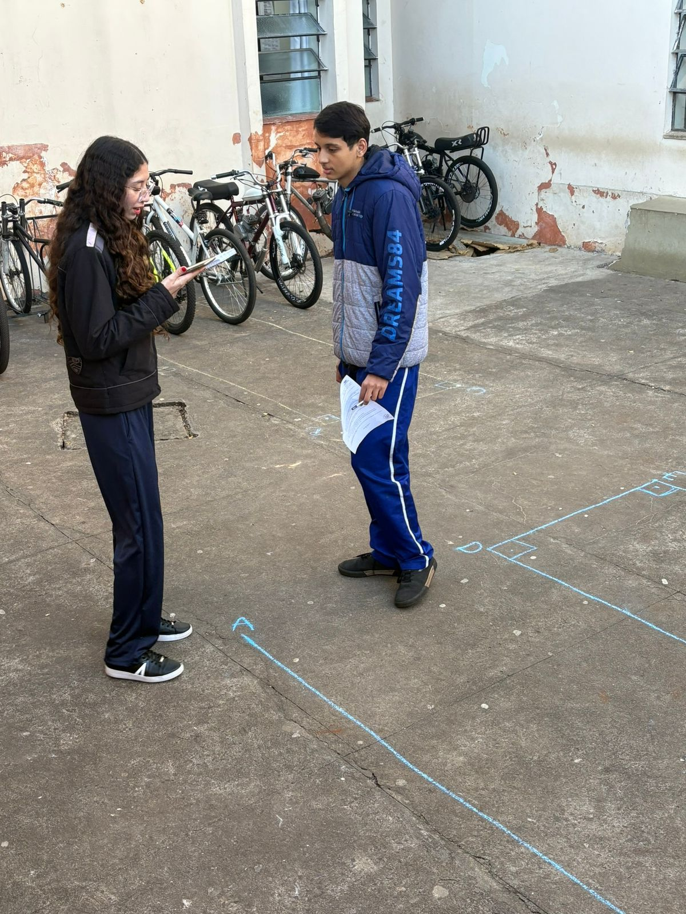
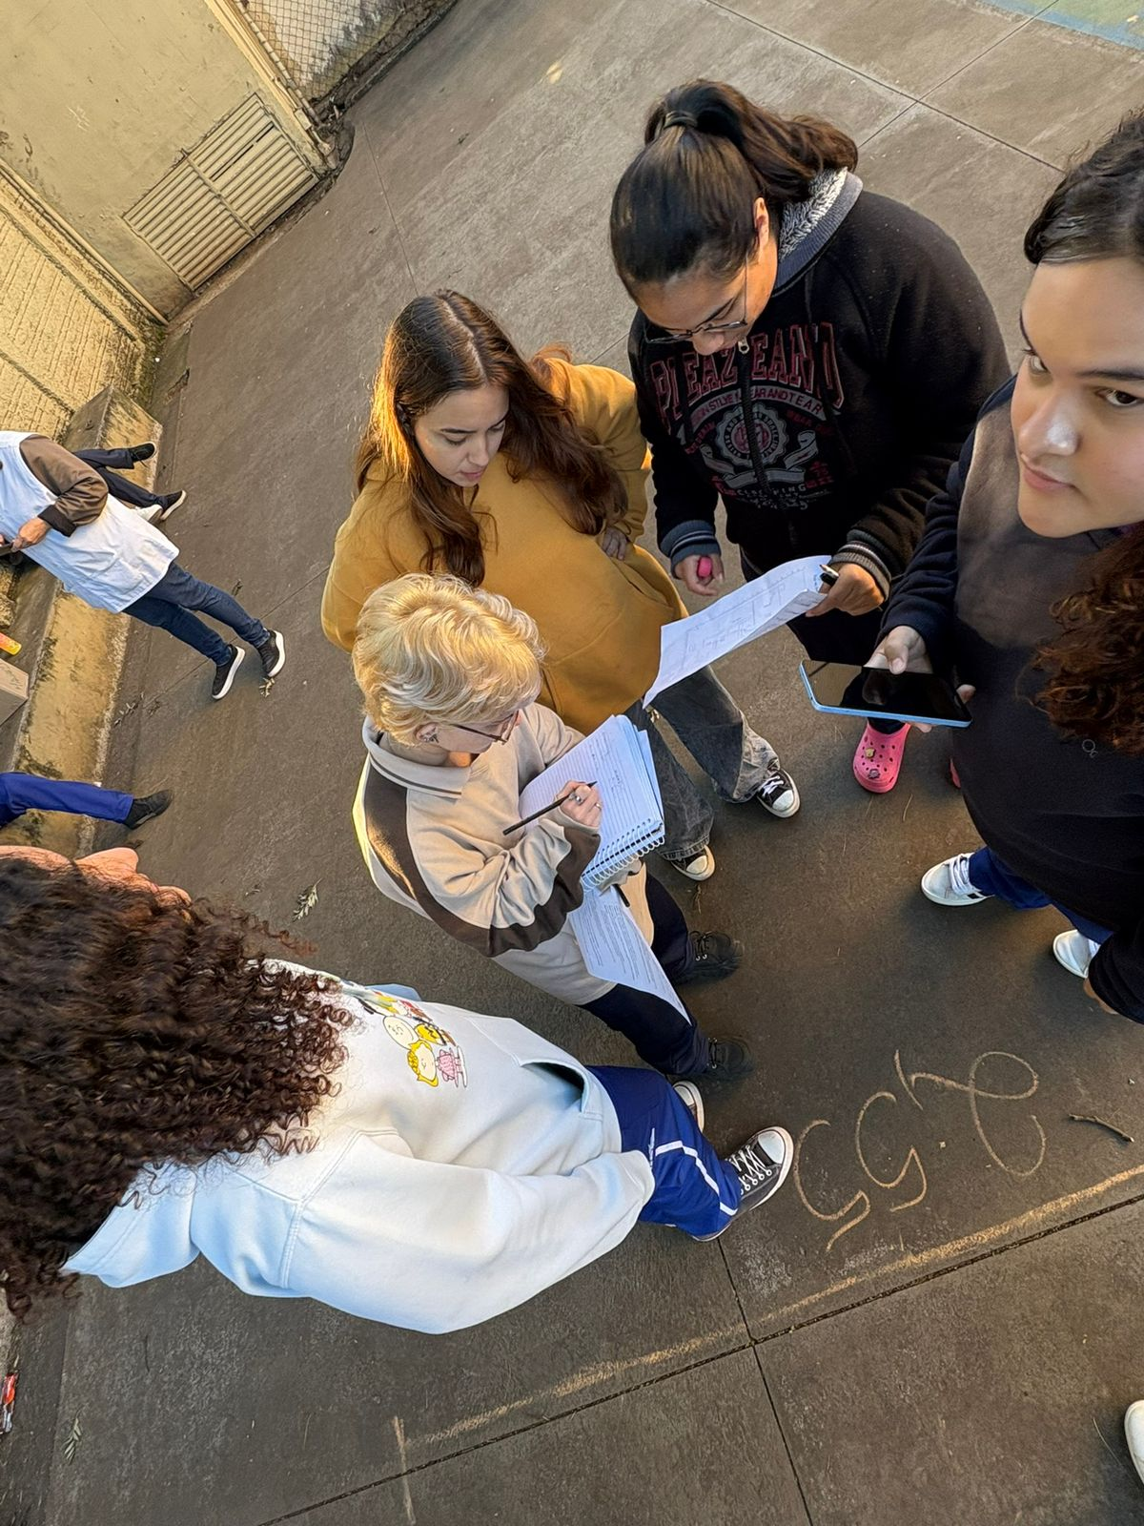
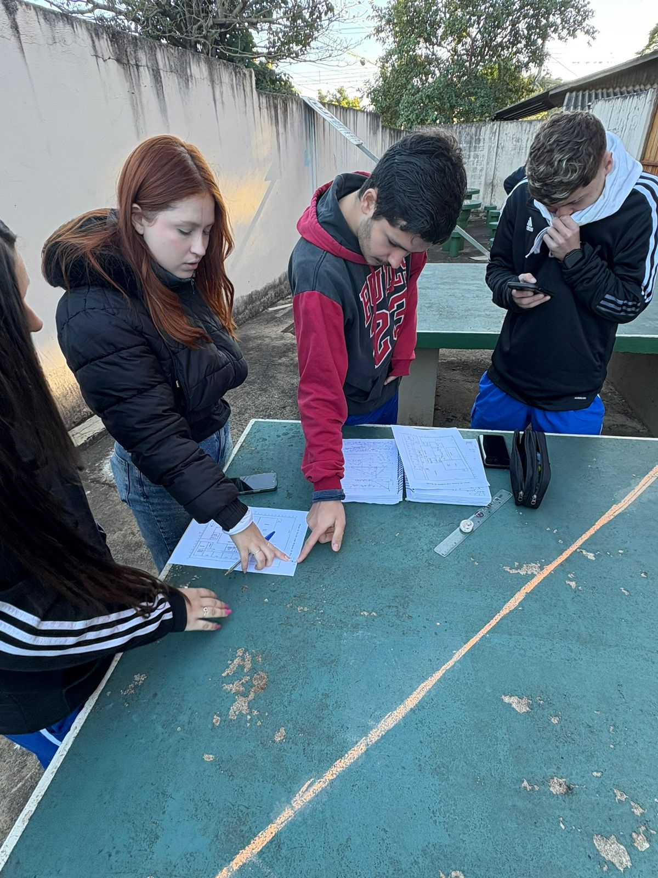
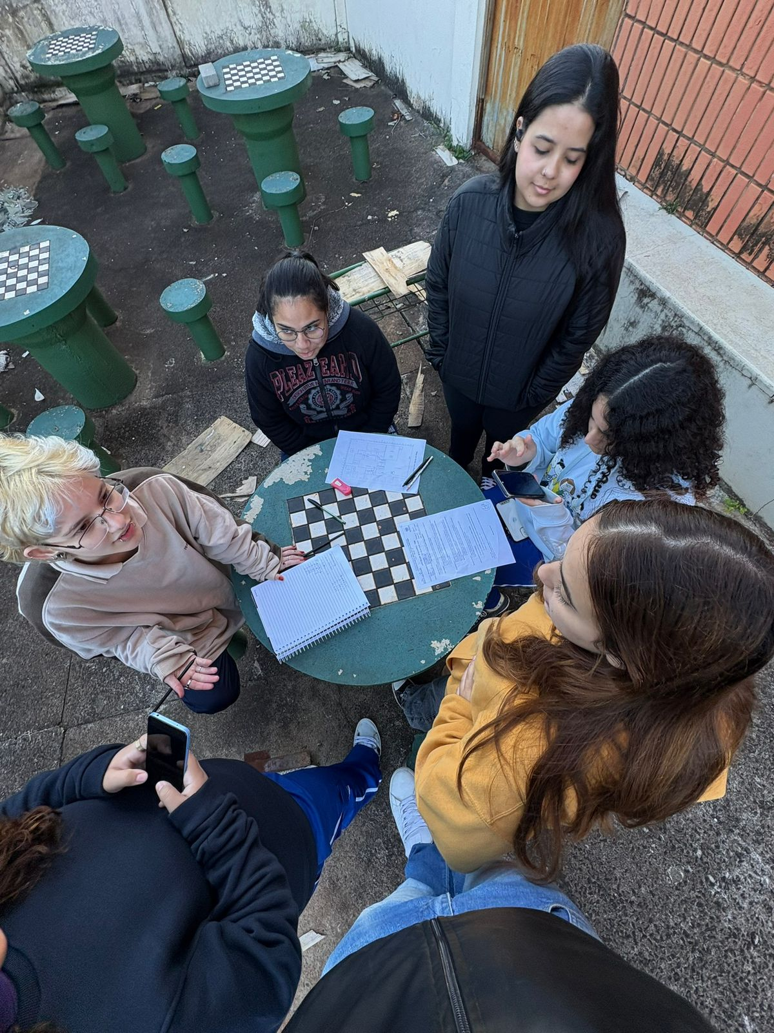
link do jogo: https://hawardantunny.github.io/Cacada-Trigonometrica/
link dos exercícios: https://drive.google.com/file/d/1EDseUbdWAhRkBuY6w5BA-TPz-FGqvozU/view?usp=sharing
link do mapa: https://drive.google.com/file/d/1q_PkLlAwsCzWPmxlMlSF8fdn7-cYA3y1/view?usp=sharing
Evidências

Slide 9
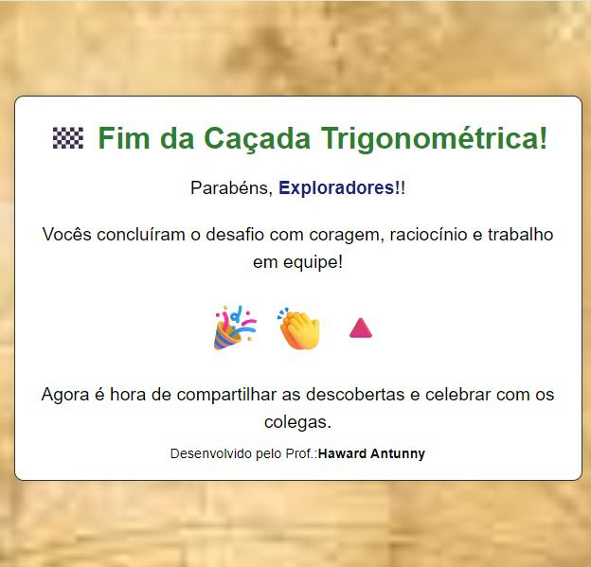
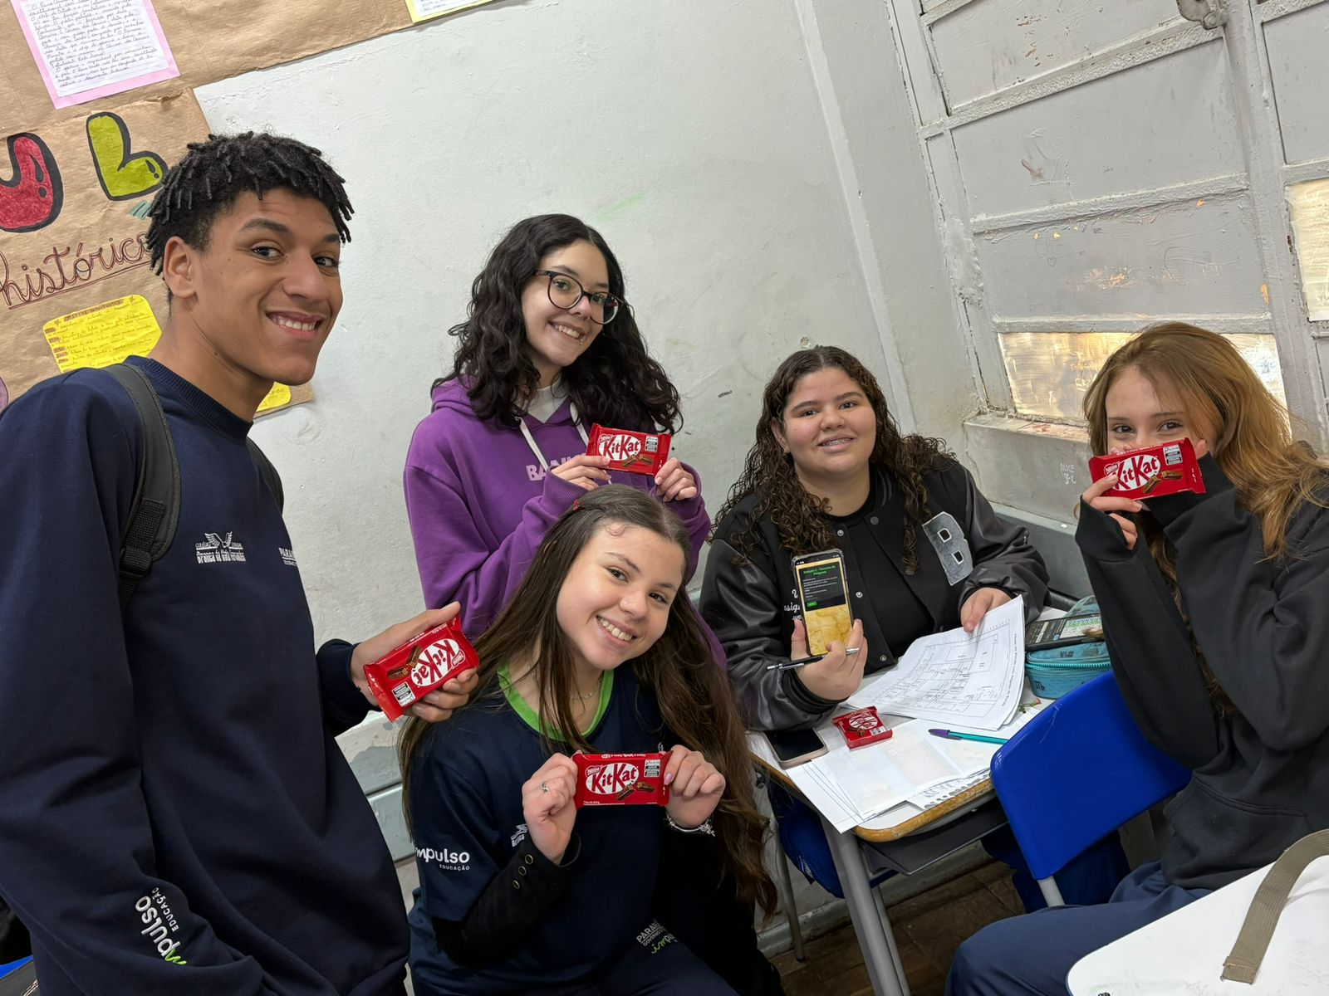
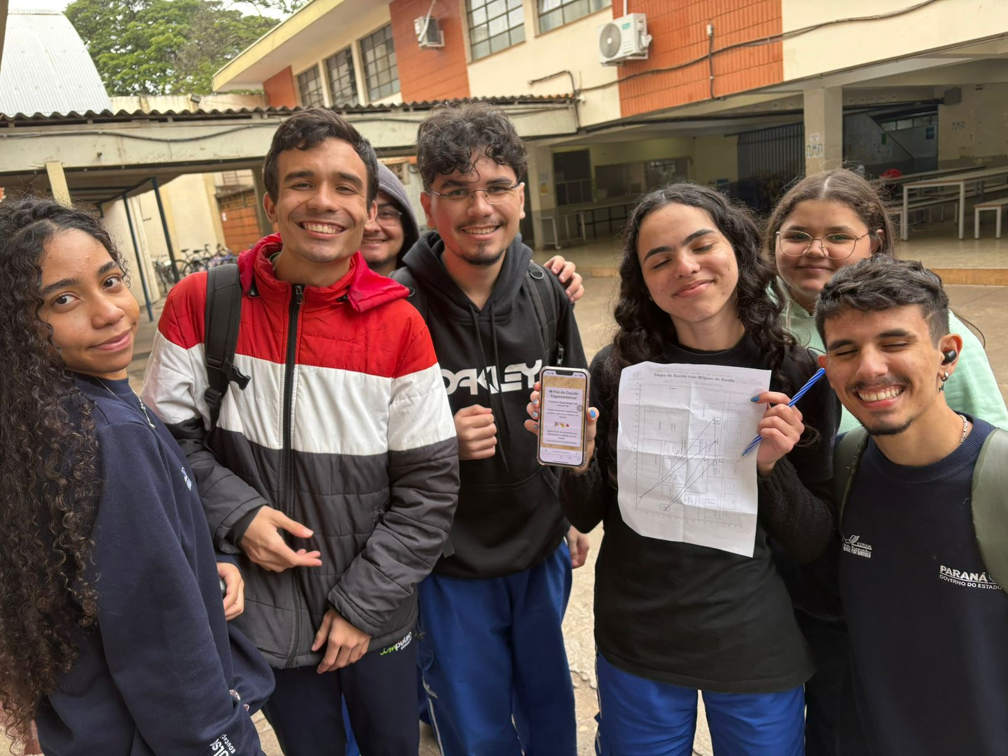
Evidências

Slide 10
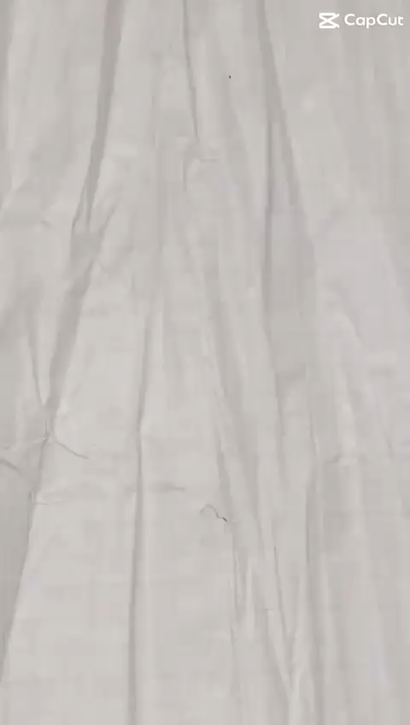
Evidências

Slide 11
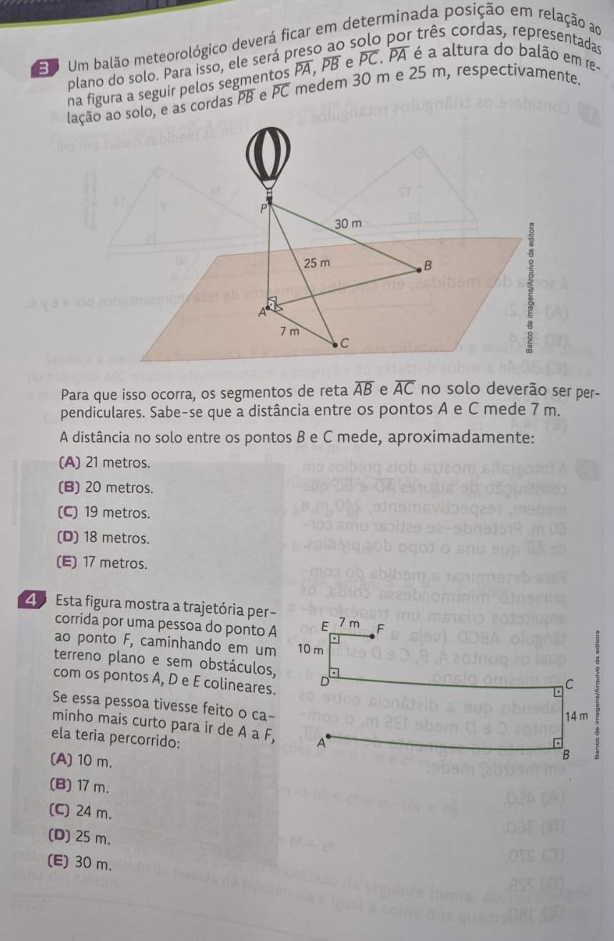
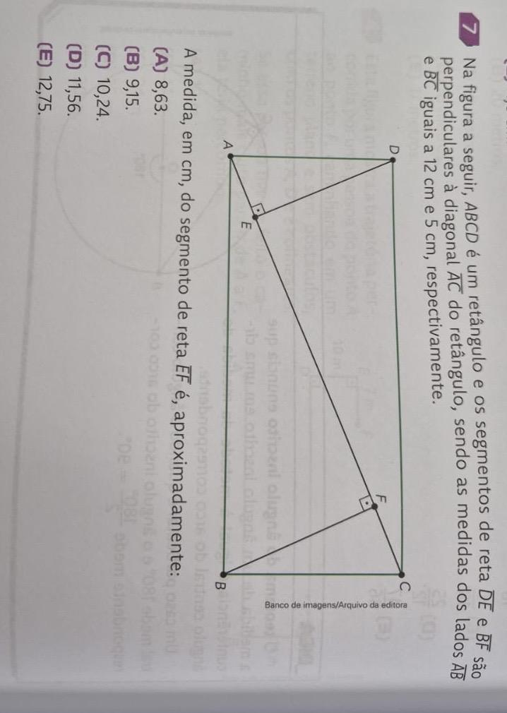
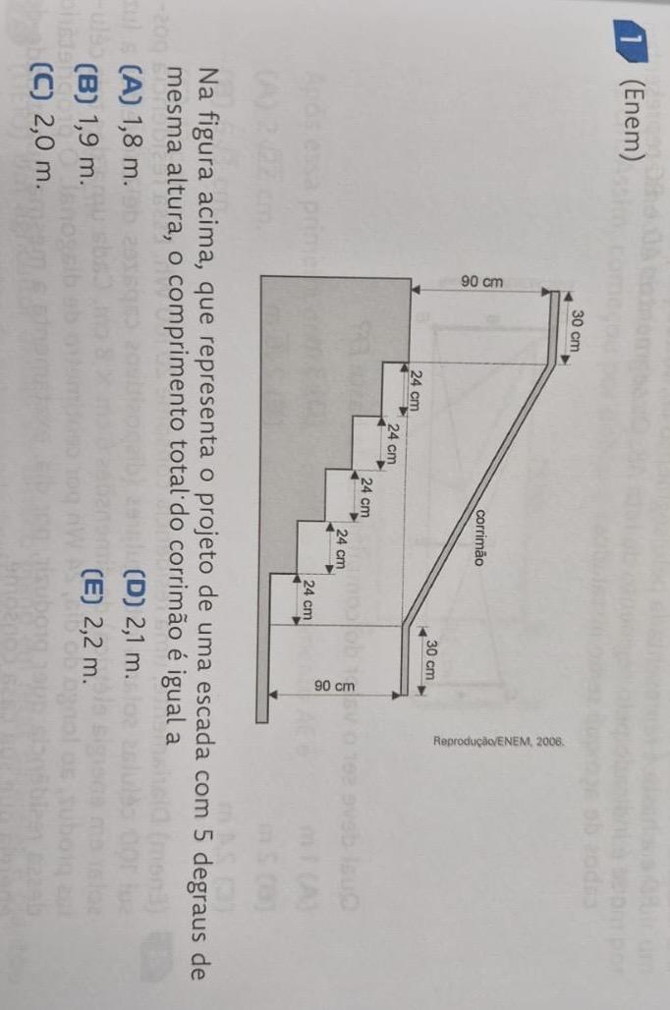
Exercícios de referência do livro didático utilizados na formulação de algumas das estações

Slide 12
Resultados alcançados
A aplicação da gincana possibilitou resultados bastante positivos no processo de ensino-aprendizagem. Os estudantes demonstraram alto nível de engajamento desde a etapa inicial, quando realizaram o cadastro e receberam as primeiras orientações sobre o funcionamento da atividade. Observou-se entusiasmo e participação ativa dos grupos durante a resolução dos problemas em cada estação, com divisão de tarefas entre os integrantes, utilização dos conceitos apresentados em sala e trocas de estratégias para chegar aos resultados corretos.
Em todas as turmas, a maior parte dos grupos conseguiu concluir as seis estações dentro do tempo previsto, evidenciando que foram capazes de aplicar corretamente os conceitos de relações métricas e trigonométricas estudados em sala de aula. Percebeu-se também evolução na interpretação de problemas e no raciocínio lógico-matemático, já que muitos alunos, inicialmente receosos com os cálculos, mostraram maior confiança conforme avançavam na atividade.
O formato dinâmico, com uso de tecnologia e deslocamento pelo espaço escolar, favoreceu a participação de todos, inclusive de estudantes que, em atividades tradicionais, tendem a ser mais passivos. A proposta também fortaleceu a colaboração entre os integrantes dos grupos, permitindo que diferentes alunos assumissem papéis de liderança em momentos distintos.

Slide 13
Resultados alcançados
Em termos de resultados de aprendizagem, os objetivos foram atingidos, visto que os alunos conseguiram aplicar os conceitos trabalhados em sala em situações reais e contextualizadas. Além disso, a etapa final, em que ligaram os pontos percorridos no mapa para formar triângulos, demonstrou que compreenderam a relação entre os cálculos realizados e a representação espacial dos percursos.
A gincana foi planejada estrategicamente para contribuir com o desenvolvimento do descritor de menor índice de acerto no CAEd, referente às relações métricas e trigonométricas no triângulo retângulo. Por meio de desafios práticos e contextualizados, os estudantes aplicaram conceitos como seno, cosseno, tangente e Teorema de Pitágoras em situações reais do ambiente escolar, favorecendo a compreensão significativa e a redução das dificuldades observadas nas avaliações externas.
A análise do processo mostrou que a metodologia ativa utilizada contribuiu significativamente para o protagonismo estudantil, proporcionando uma experiência de aprendizado prazerosa, participativa e significativa, alinhada às expectativas traçadas para a atividade.

Slide 14
Feedback da observação
https://drive.google.com/file/d/1i0Bqfe0tcs7BMZrx2tZX00PF9TkCFPv5/view?usp=sharing

Slide 15
Reflexão Final
A implementação da gincana foi uma experiência enriquecedora tanto para os estudantes quanto para minha prática pedagógica. O trabalho desenvolvido no Grupo de Formadores (GF) foi fundamental para que eu pudesse planejar uma atividade diferenciada, baseada em metodologias ativas e voltada para a aprendizagem significativa. A partir dos debates e trocas de experiências no GF, percebi a importância de criar situações em que o aluno se torna protagonista do próprio aprendizado, aplicando os conceitos matemáticos em contextos práticos e desafiadores.
Um dos principais desafios enfrentados foi a elaboração do jogo interativo, que demandou estudo e aplicação de recursos digitais para criar uma plataforma funcional e dinâmica. Houve também a necessidade de adaptar os problemas matemáticos para a realidade da escola, garantindo que fossem contextualizados e adequados ao nível dos alunos. Além disso, o gerenciamento da turma em movimento exigiu organização prévia e apoio de professores auxiliares para garantir que todos os grupos participassem de forma equilibrada.
Os aspectos positivos foram evidentes: os alunos se mostraram muito mais engajados e motivados do que em atividades tradicionais, demonstrando colaboração, curiosidade e disposição para resolver os desafios. A possibilidade de ver a matemática aplicada no espaço escolar contribuiu para consolidar os conteúdos de forma mais significativa e duradoura.

Slide 16
Reflexão Final
Essa experiência me fez refletir sobre a importância de diversificar as estratégias pedagógicas e de utilizar metodologias que despertem o interesse dos estudantes. A implementação reforçou minha percepção de que a aprendizagem significativa ocorre quando o aluno entende a utilidade do que está aprendendo e participa ativamente do processo. Além disso, o uso da tecnologia mostrou-se um aliado importante, aproximando a atividade da realidade digital vivenciada pelos jovens.
Em síntese, o trabalho realizado a partir dos estudos no GF ampliou minha visão sobre a prática docente e reforçou a necessidade de inovar constantemente, proporcionando aos estudantes experiências que conectem a teoria à prática e que estimulem o protagonismo e a autonomia na construção do conhecimento, que se tornou possível com o auxílio de profissionais formidáveis com que faço parte da equipe, Roseli e Suelen (docentes 1 das turmas) sendo peças fundamentais na elaboração dos trabalhos desenvolvidos tanto em sala, quanto em prática.

Slide 17
Síntese do relato
Haward Antunny da Silva Américo - Colégio Estadual Branca da Mota Fernandes - NRE Maringá - 3º ano A, B, C e D
Planejamento: elaboração de uma gincana interativa baseada em metodologias ativas, com problemas contextualizados envolvendo relações métricas e trigonométricas.
Criação do jogo: desenvolvimento de uma plataforma digital em HTML, CSS e JavaScript, hospedada no GitHub Pages, permitindo registro dos grupos e sorteio automático das estações.
Preparação dos espaços: marcação das estações no ambiente escolar, com problemas vinculados a elementos reais (poste, escada, mesa de ping-pong, mastro, etc.).
Execução: os grupos acessaram o jogo via QR Code, registraram os dados iniciais e receberam a estação inicial de forma aleatória.

Slide 18
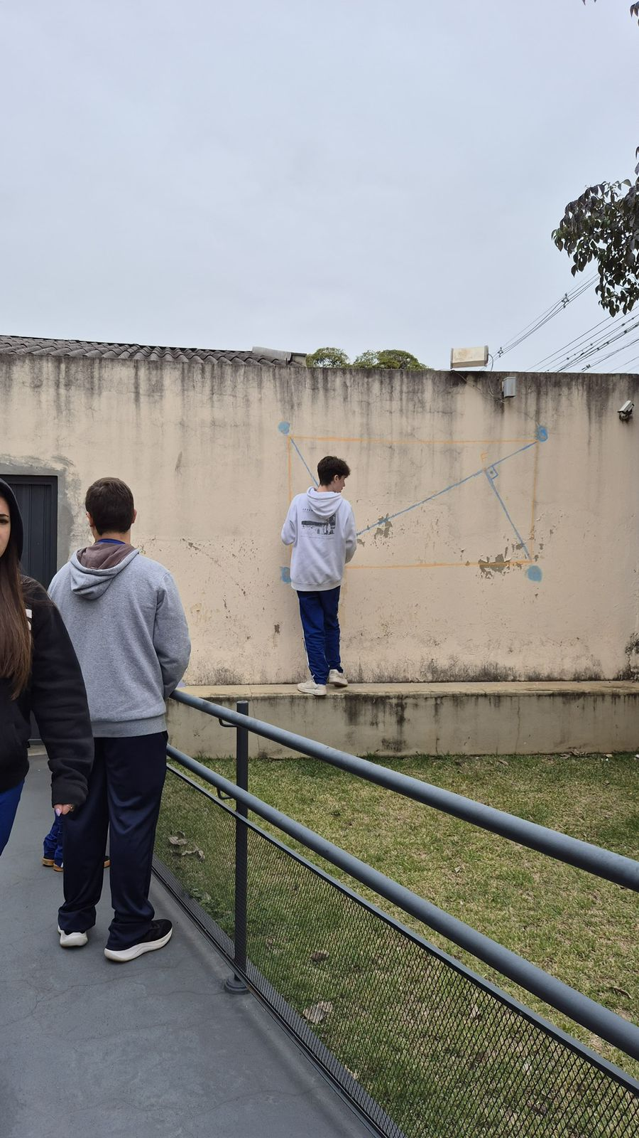
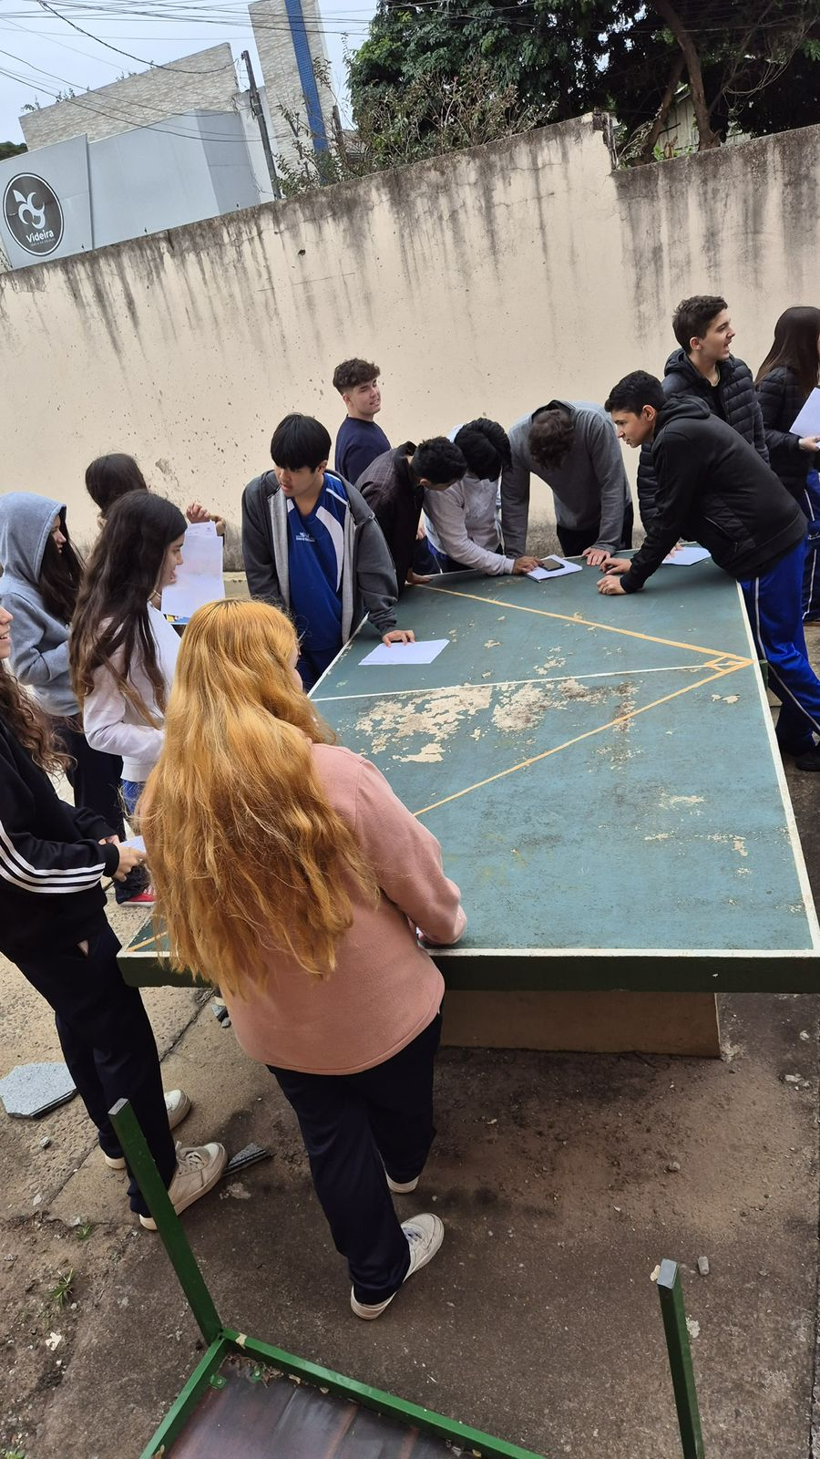
[Insira uma fotografia da sua implementação aqui.]
Resolução dos desafios: a cada resposta correta, o sistema liberava a próxima estação, garantindo trajetórias diferentes para cada grupo.
Conclusão: após seis estações, os grupos ligaram no mapa os pontos percorridos, formando triângulos e consolidando a relação entre os cálculos e a representação espacial.
Resultados: os alunos mostraram alto engajamento, trabalho colaborativo, aplicação prática dos conteúdos e maior compreensão das relações métricas e trigonométricas.

